Slide 1
I ТУР
Интеллектуально – познавательная
игра
«Поле Чудес»
«Букет для мамы»
Подготовил:
учитель математики МБОУ «ООШ»
с.Усть-Лыжа Кияшева Т.В.
этот цветок похож на перевернутый головной убор: именуют его «лала», «лола», «ляля». Какое же настоящее название этого цветка?

Slide 2
I ТУР
I ТУР
этот цветок похож на перевернутый головной убор: именуют его «лала», «лола», «ляля». Какое же настоящее название этого цветка?
этот цветок похож на перевернутый головной убор: именуют его «лала», «лола», «ляля». Какое же настоящее название этого цветка?

Slide 3
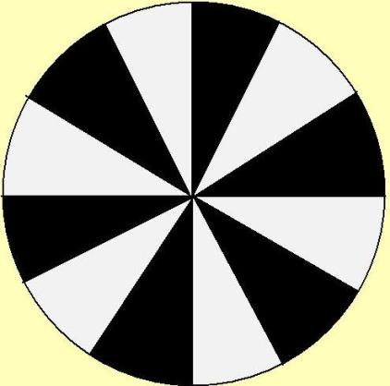
Т
Ю
Л
Ь
П
А
Н
Б
+
300
50
приз
х2
250
100
шанс
200
150

Slide 4
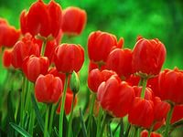

Slide 5
II ТУР
в переводе с греческого название этого цветка звучит как «цветок дождей». Его родиной считается
Ближний Восток.

Slide 6
г
и
а
ц
и
н
т
Б
+
300
50
приз
х2
250
100
шанс
200
150

Slide 7
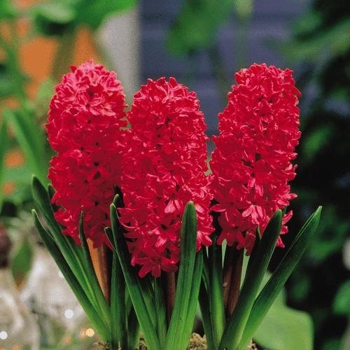

Slide 8
III ТУР
В НАРОДЕ ЭТОТ ЦВЕТОК НАЗЫВАЮТ БОБЫЛЬНИКОМ, ПЕРЕПОЛОХОМ, ЗВОН-ТРАВОЙ.

Slide 9
В
А
С
И
Л
Ё
К
Б
+
300
50
приз
х2
250
100
шанс
200
150

Slide 10
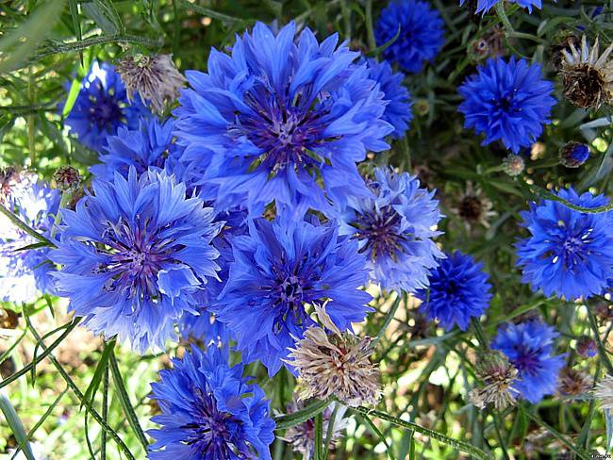

Slide 11
ФИНАЛ
Какой цветок в старину на Руси называли «одолень-трава»?
Какой цветок в старину на Руси называли «одолень-трава»?

Slide 12
К
У
В
Ш
И
Н
К
А
Б
+
300
50
приз
х2
250
100
шанс
200
150

Slide 13
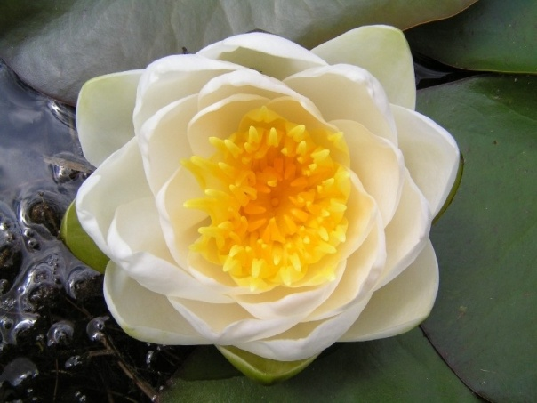

Slide 14
СУПЕРИГРА
В цветках этого цветка много сладкого сока – нектара. Цветки окрашены по-разному. Одни – розовые, другие фиолетовые, а третьи – совсем синие. Розовые цветки бывают, когда только распустятся. Пройдет немного времени, и из розовых они станут сначала фиолетовыми, а В цветках этого цветка много сладкого сока – нектара. Цветки окрашены по-разному. Одни – розовые, другие фиолетовые, а третьи – совсем синие. Розовые цветки бывают, когда только распустятся. Пройдет немного времени, и из розовых они станут сначала фиолетовыми, а потом синими. Такое растение с разноцветными цветами легче заметить шмелям. Листья покрыты особыми волосками – оттого они и кажутся немного шероховатыми. Эти волоски, как шерстяная одежда, защищают растение от весенних холодов. потом синими. Такое растение с разноцветными цветами легче заметить шмелям. Листья покрыты особыми волосками – оттого они и кажутся немного шероховатыми. Эти волоски, как шерстяная одежда, защищают растение от весенних холодов.

Slide 15
М
Е
Д
У
Н
И
Ц
А
Б
+
300
50
приз
х2
250
100
шанс
200
150

Slide 16
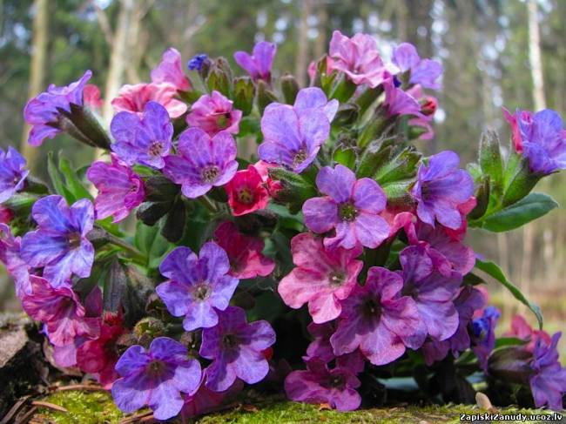

Slide 17
Молодцы!

